Slide 1

BÀI 1: TỰ HÀO VỀ
TRUYỀN THỐNG
QUÊ HƯƠNG

Slide 2
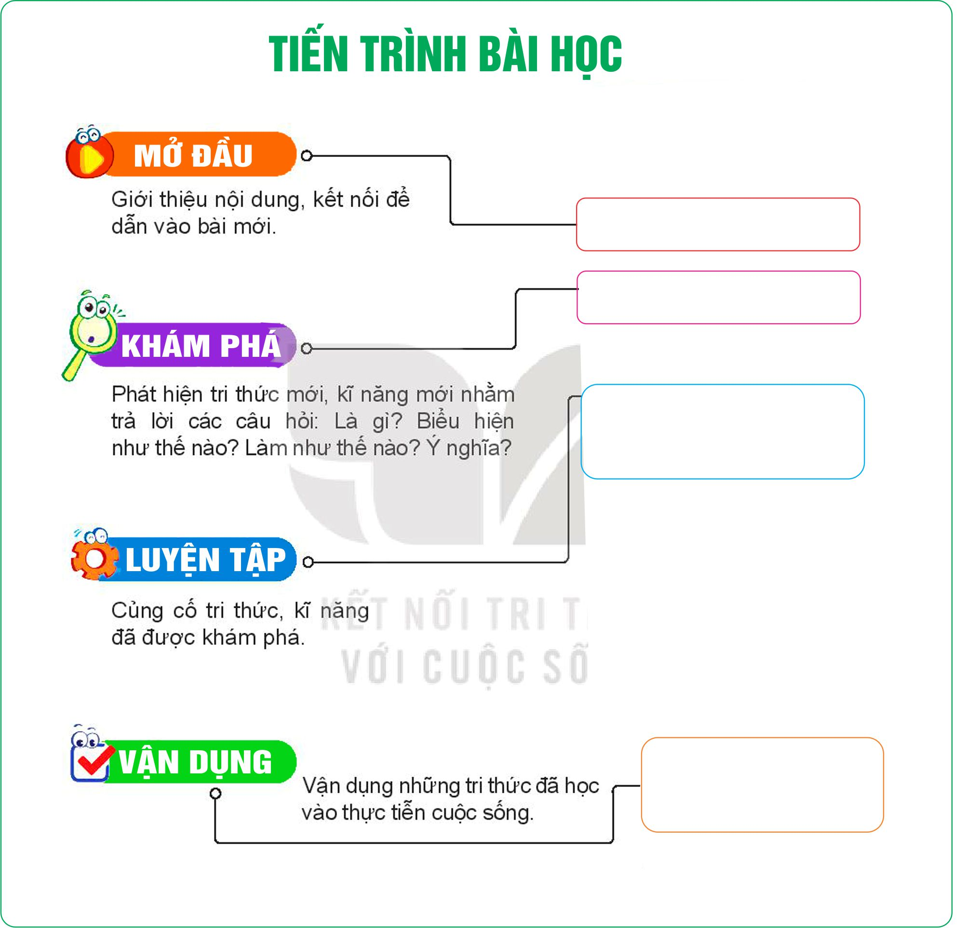

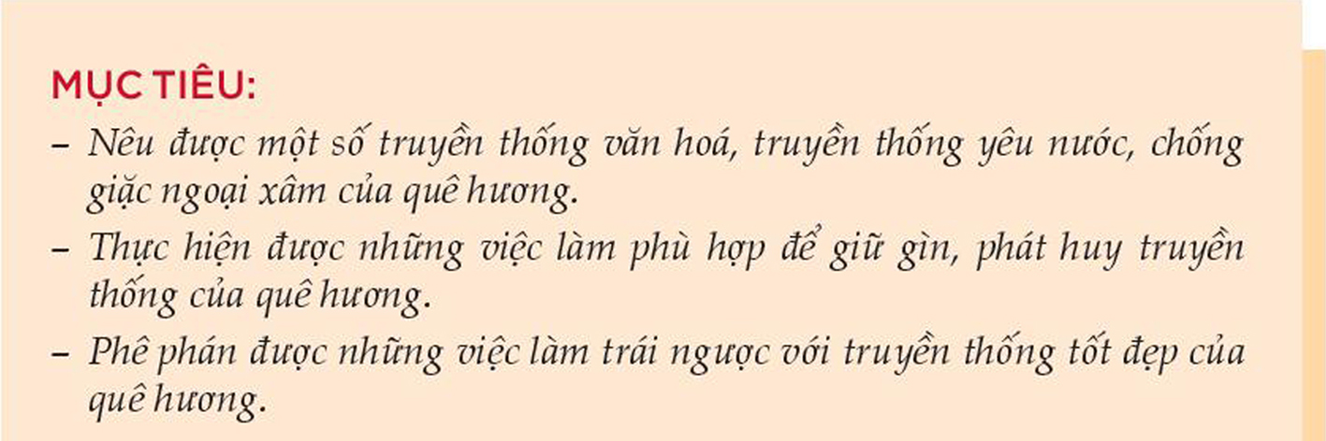
Notes:
2

Slide 3

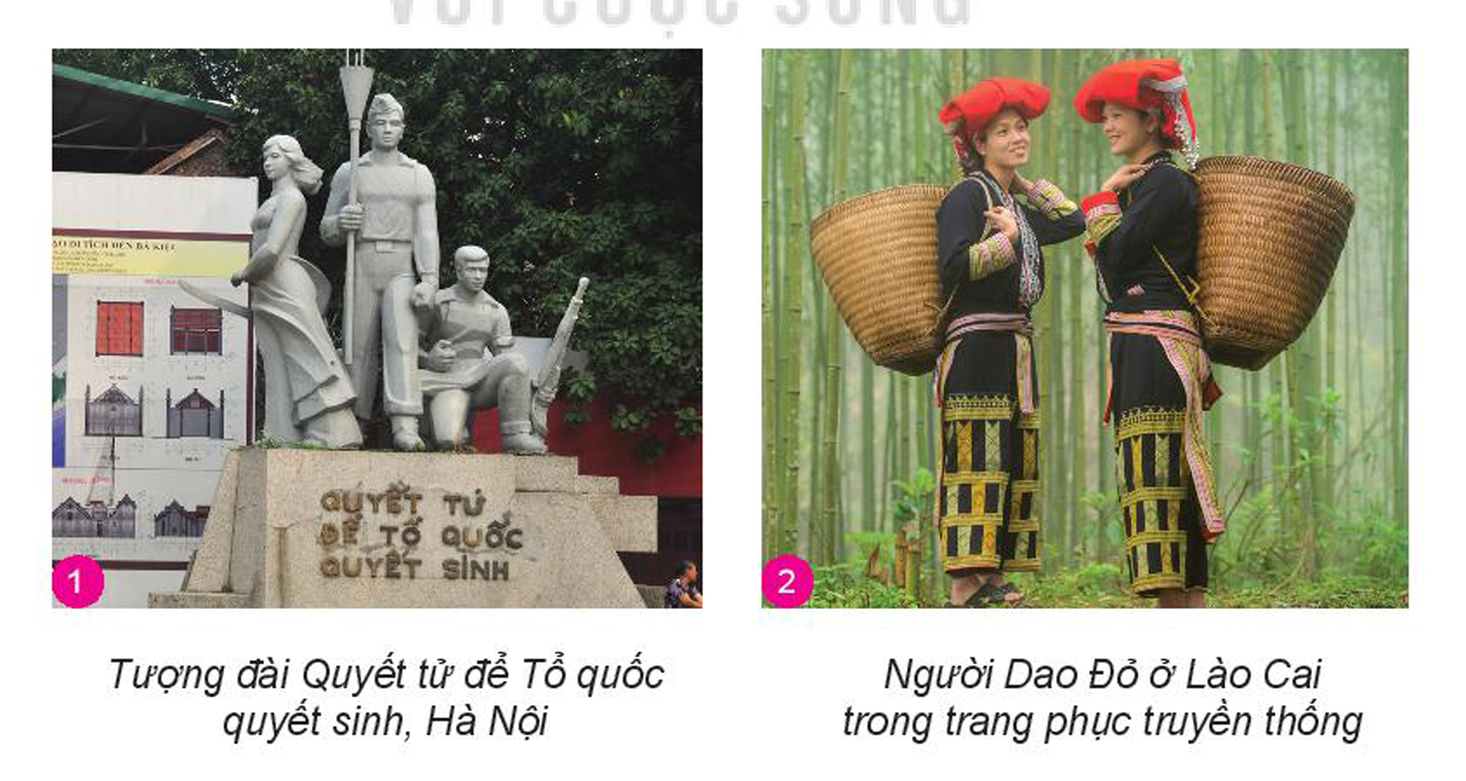
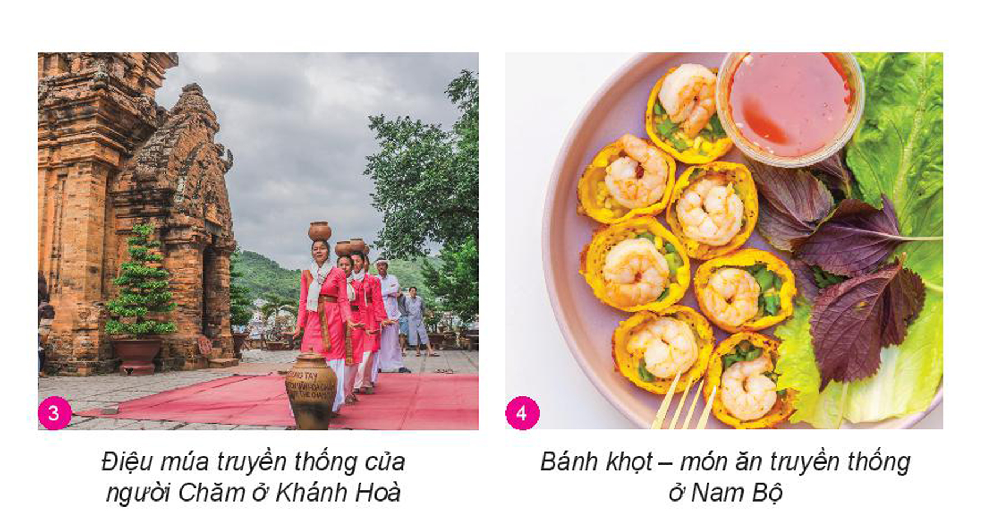
Em hãy quan sát các hình ảnh dưới đây và trả lời câu hỏi ?
Em hãy quan sát các hình ảnh dưới đây và trả lời câu hỏi ?
Theo em, các hình ảnh trên nói về truyền thống nào của quê hương?

Slide 4
Ảnh | T. thống | Một số hiểu biết
1 | Yêu nước | Bức tượng đánh dấu chiến công nhân dân Hà Nội trong trận chiến lịch sử "60 ngày đêm bảo vệ Thủ đô". tái hiện hình ảnh người chiến sĩ ôm bom ba càng với tư thế sẵn sàng lao vào xe tăng địch với tinh thần "Thà hi sinh tất cả chứ không chịu mất nước, nhất định không chịu làm nô lệ"
2 | Văn Hóa | Trang phục truyền thống của người Dao Đỏ nổi bật với chiếc khăn đội đầu màu đỏ. Chiếc khăn đội đầu này có thể được trang trí với rất nhiều hình thù như vết chân hổ, cây vạn hoa...
3 | Nghệ thuật | Vũ điệu Chăm có nguồn gốc từ lao động, sinh hoạt thường ngày của người dân bản địa, hoặc mô phỏng từ những động tác của các loài vật. Vũ điệu Chăm mang nhịp điệu, sắc thái riêng, là di sản văn hóa đặc trưng của đồng bào Chăm.
4 | Ẩm thực | Đối với người dân Nam bộ, bánh khọt là món ăn khá quen thuộc và được nhiều người ưa dùng - mỗi chiếc bánh nhỏ có hình tròn vừa đủ cắn làm đôi hoặc một miếng lớn.

Slide 5
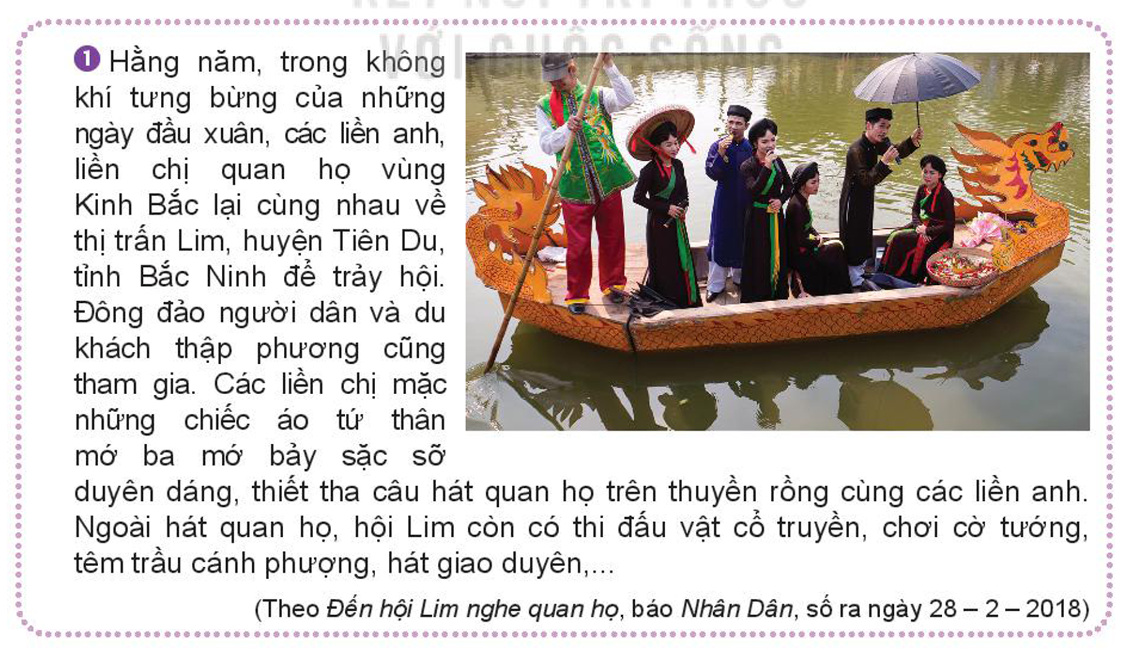
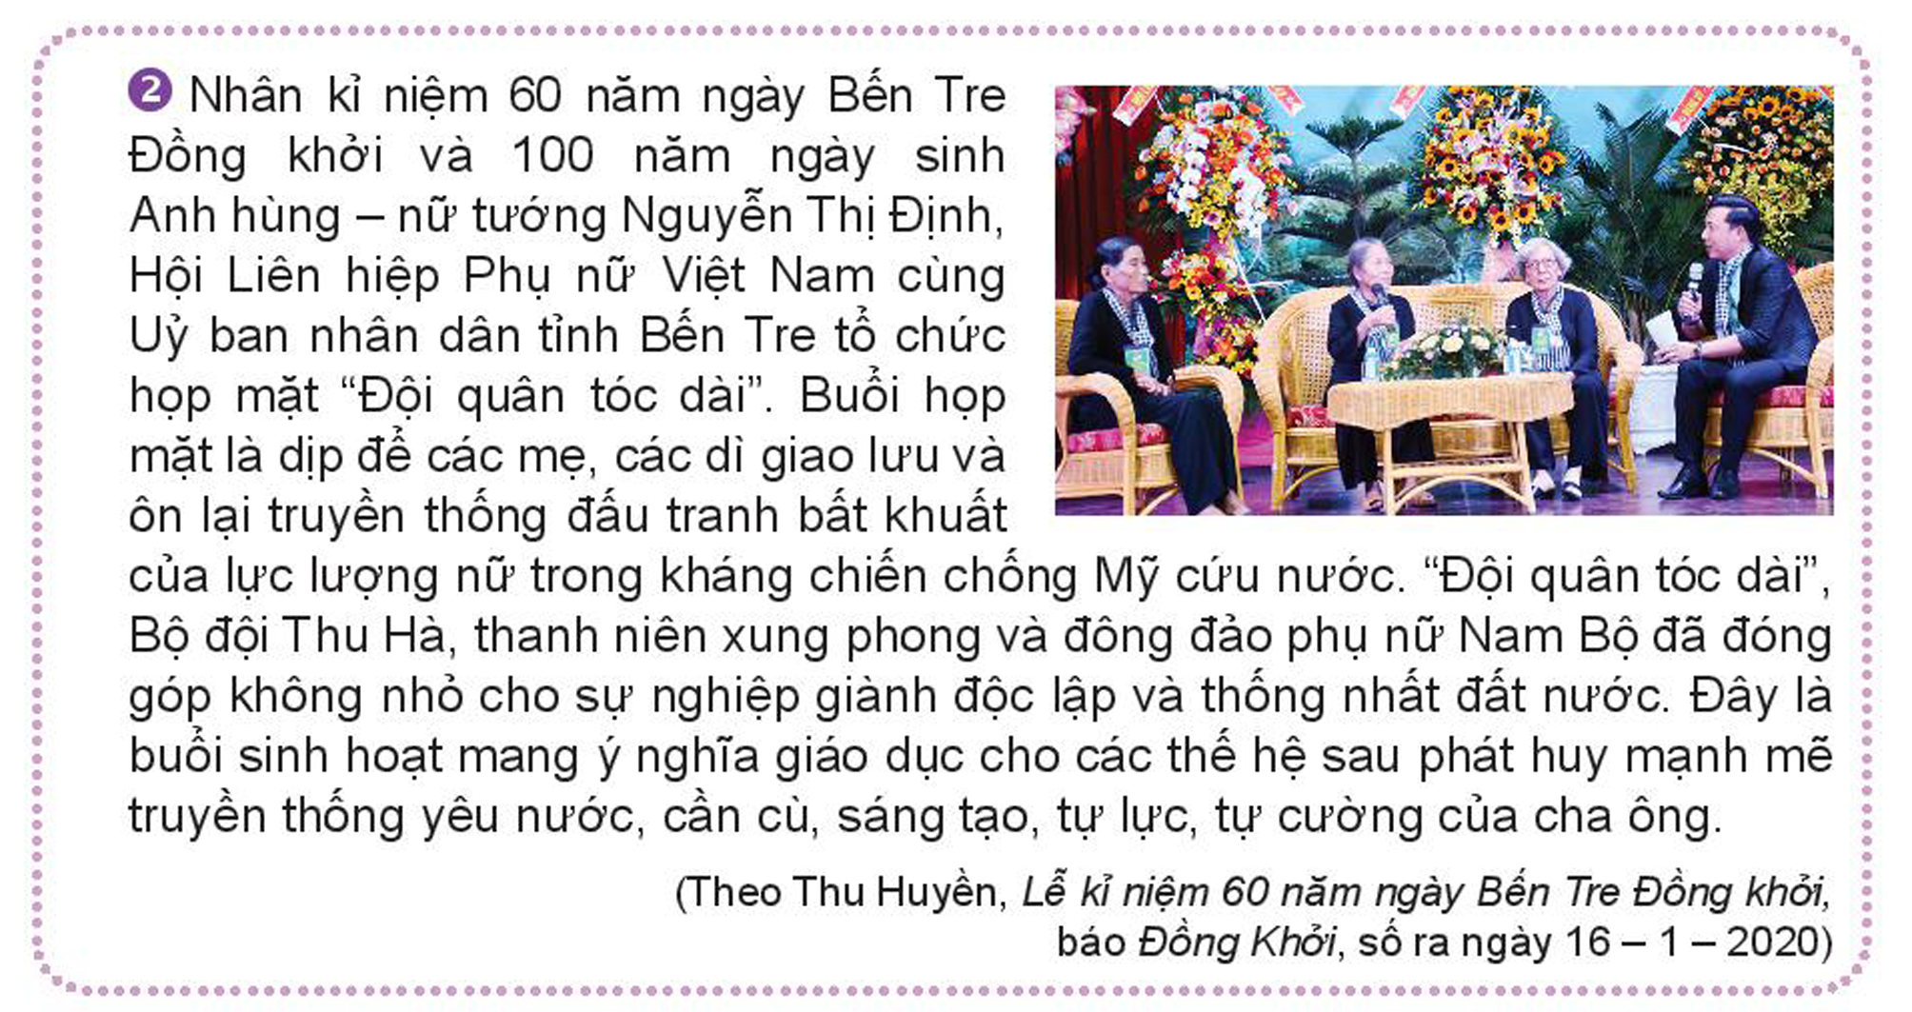
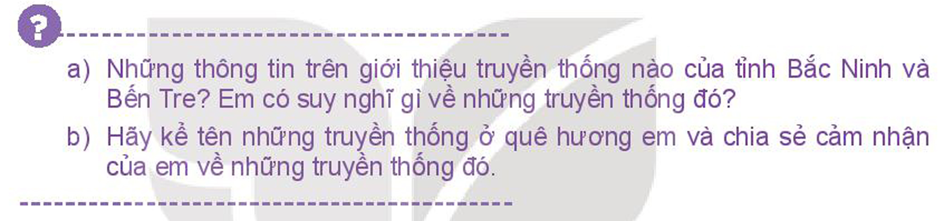
1. Một số truyền thống tốt đẹp của quê hương

Slide 6
Thông tin | Giới thiệu | Suy nghĩ
Giới thiệu lễ hội Lim truyền thống ở Bắc Ninh với những làn điệu dân ca, hát quan họ, trang phục truyền thống của các liền anh, liền chị và những trò chơi dân gian trong lễ hội.
Qua hiểu biết từ những thông tin trên, em thấy trân trọng và tự hào về nét đẹp văn hóa và các giá trị truyền thống tốt đẹp của quê hương Bắc Ninh.
1
Giới thiệu truyền thống yêu nước của tỉnh Bến Tre, đề cao tinh thần yêu nước, chống giặc ngoại xâm, truyền thống anh hùng cách mạng dân tộc.
Qua hiểu biết từ những thông tin trên, em thấy vô cùng tự hào về thế hệ ông cha, em rất biết ơn cuộc sống tự do hòa bình hiện tại và muốn học tập thật tốt.
2

Slide 7
Một số truyền thống tốt đẹp của quê hương
Truyền thống yêu nước
Truyền thống ẩm thực
Truyền thống
Chống giặc
ngoại xâm
Một số
truyền
thống
Truyền thống Lễ hội
Truyền thống lao động
Truyền thống nghệ thuật

Slide 8
LUYỆN TẬP
Bài 1: Bày tỏ quan điểm
Bài 2: Hoàn thành gợi ý
01
02
Hoàn thành 4 bài tập sau
03
04
Bài 3: Bày tỏ quan điểm
Bài 4: Xử lý tình huống

Slide 9
Bài 1: Em tán thành hay không tán thành với những quan điểm dưới đây
a
Tự hào về truyến thống quê hương cũng chính là tự hào về nguồn gốc, dòng họ, tổ tiên mình
b
Nghề thủ công truyền thống không còn là niềm tự hào của quê hương vi không phù hợp vứi cuộc sống hiện đại
c
Truyện dân gian và những làn điệu dân ca địa phương là một phần của truyền thống văn hóa quê hương

Slide 10

Bài 1
Đồng ý
Vì dòng họ tổ tiên mình đã góp phần tạo nên truyền thống tốt đẹp của quê hương
a
Không đồng ý
Nghề thủ công vẫn còn những giá trị tốt đẹp trong cuộc sống hiện nay.
b
Đồng ý
Truyện dân gian và dân ca góp phần ca ngợi những giá trị tốt đẹp của quê hương.
c

Slide 11
VẬN DỤNG
Notes:
11

Slide 12



Bài tập 1
Em hãy tìm hiểu một truyền thống của quê hương và viết bài giới thiệu truyền thống đó cho mọi người.
Cách thức thực hiện
Học sinh làm việc cá nhân
Hoàn thành bài tập dưới dạng một bài viết
Yêu cầu về bài viết phải nêu được
+ Nội dung truyền thống
+ Giá trị mà truyền thống đó mang lại
+ Những việc làm để phát huy truyền thống đó
Notes:
12

Slide 13
BÀI 1: TỰ HÀO VỀ
TRUYỀN THỐNG
QUÊ HƯƠNG
Tiết 2

Slide 14
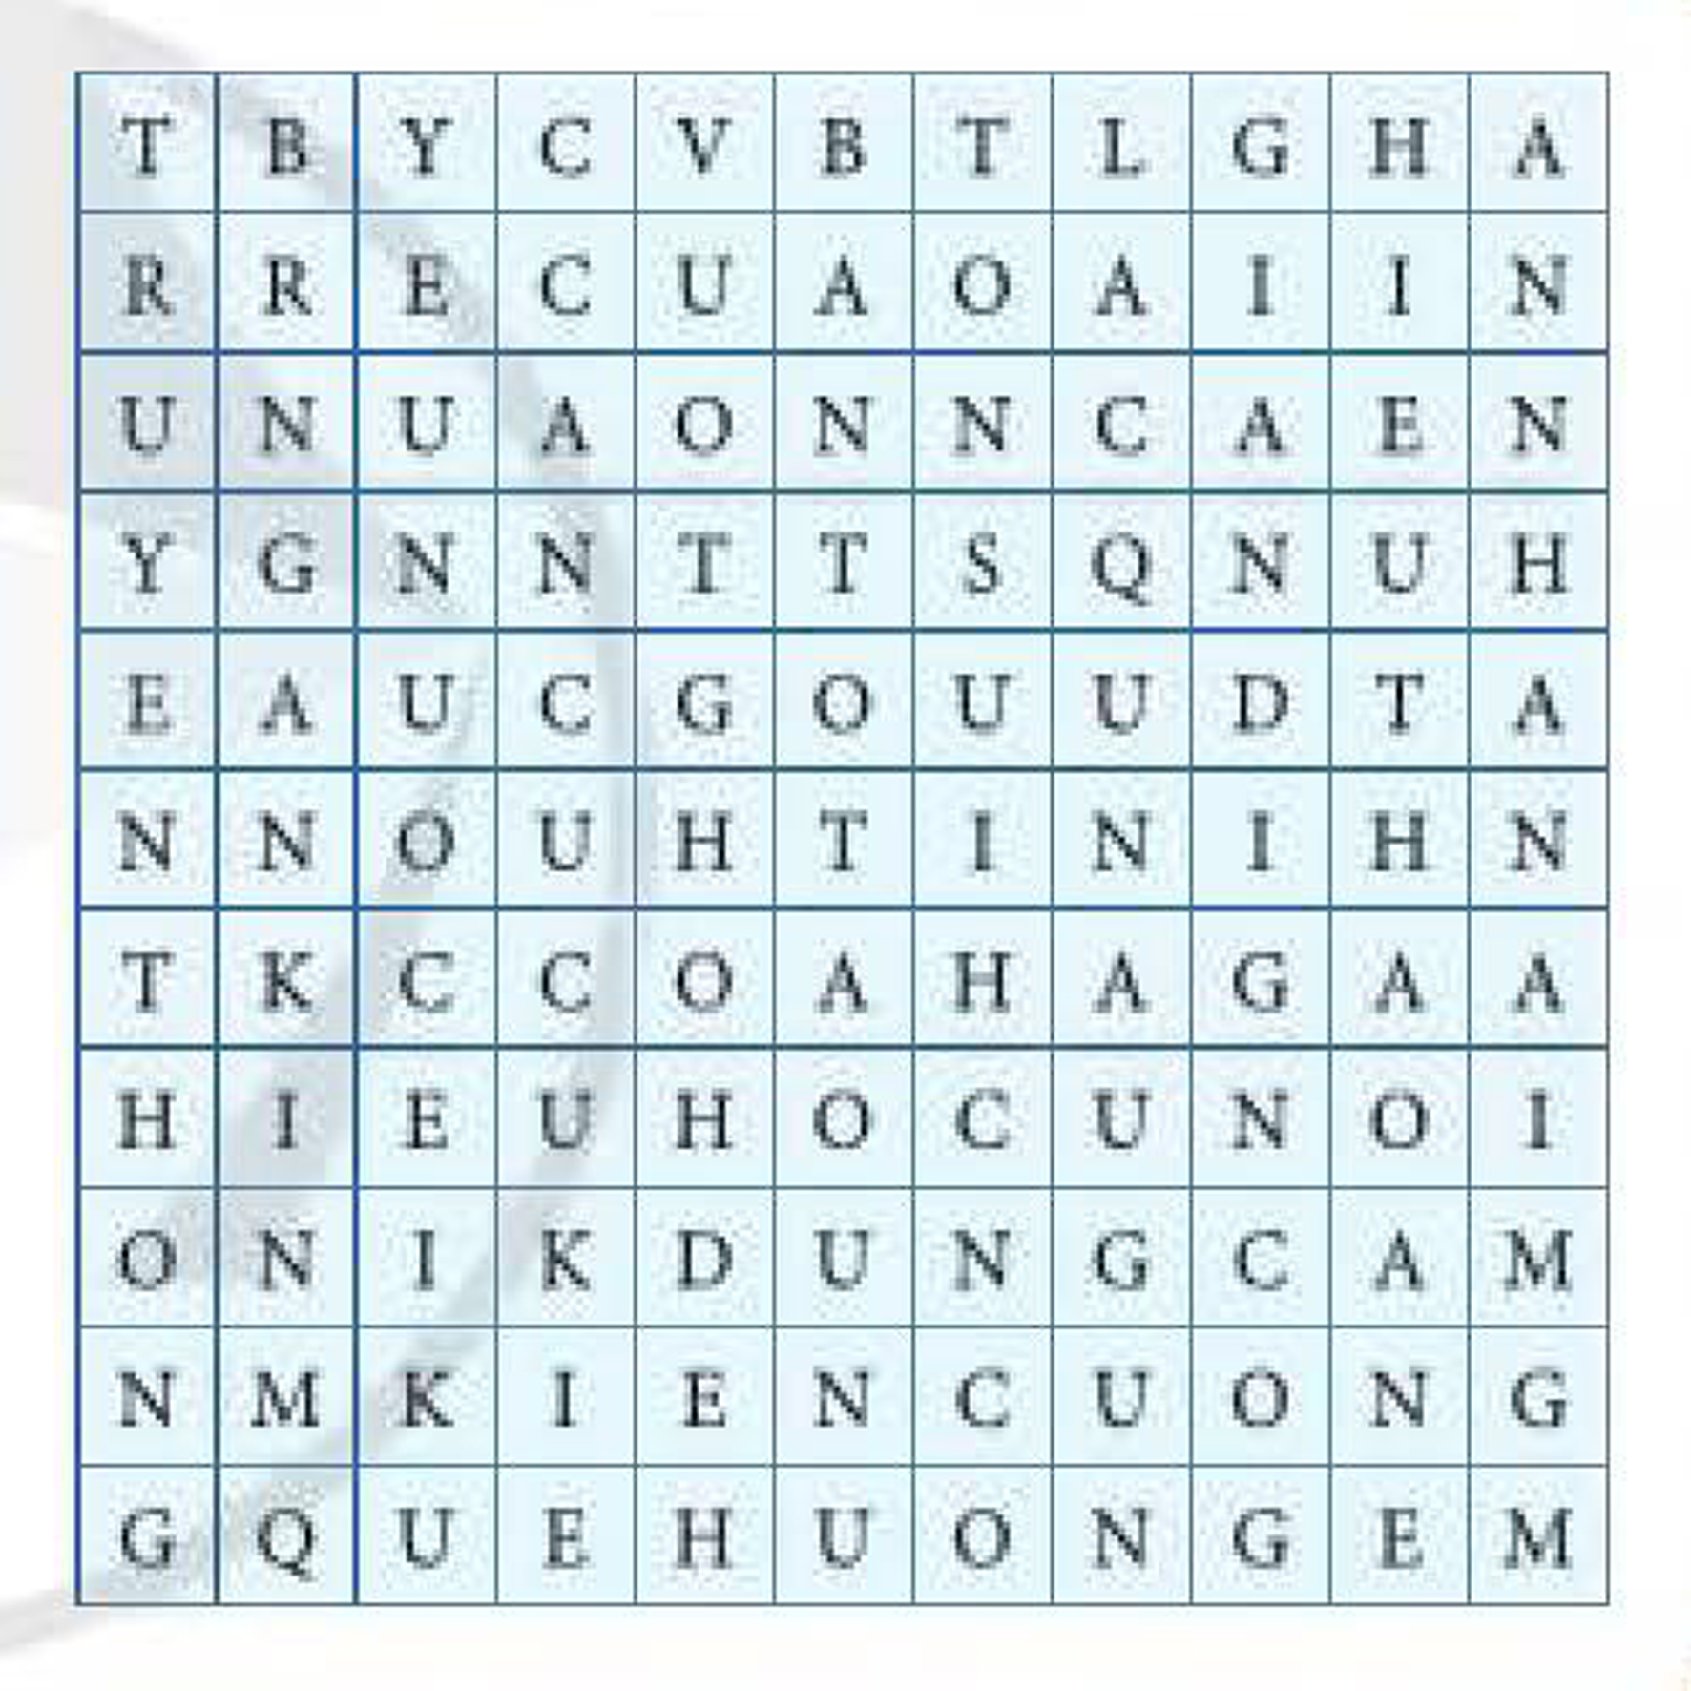
Em quan sát ô chữ, ghép các chữ cái để tìm ra được tên các truyền thống quê hương?
1
Yêu nước
2
Lao động
3
Ẩm thực
4
Nhân ái

Slide 15
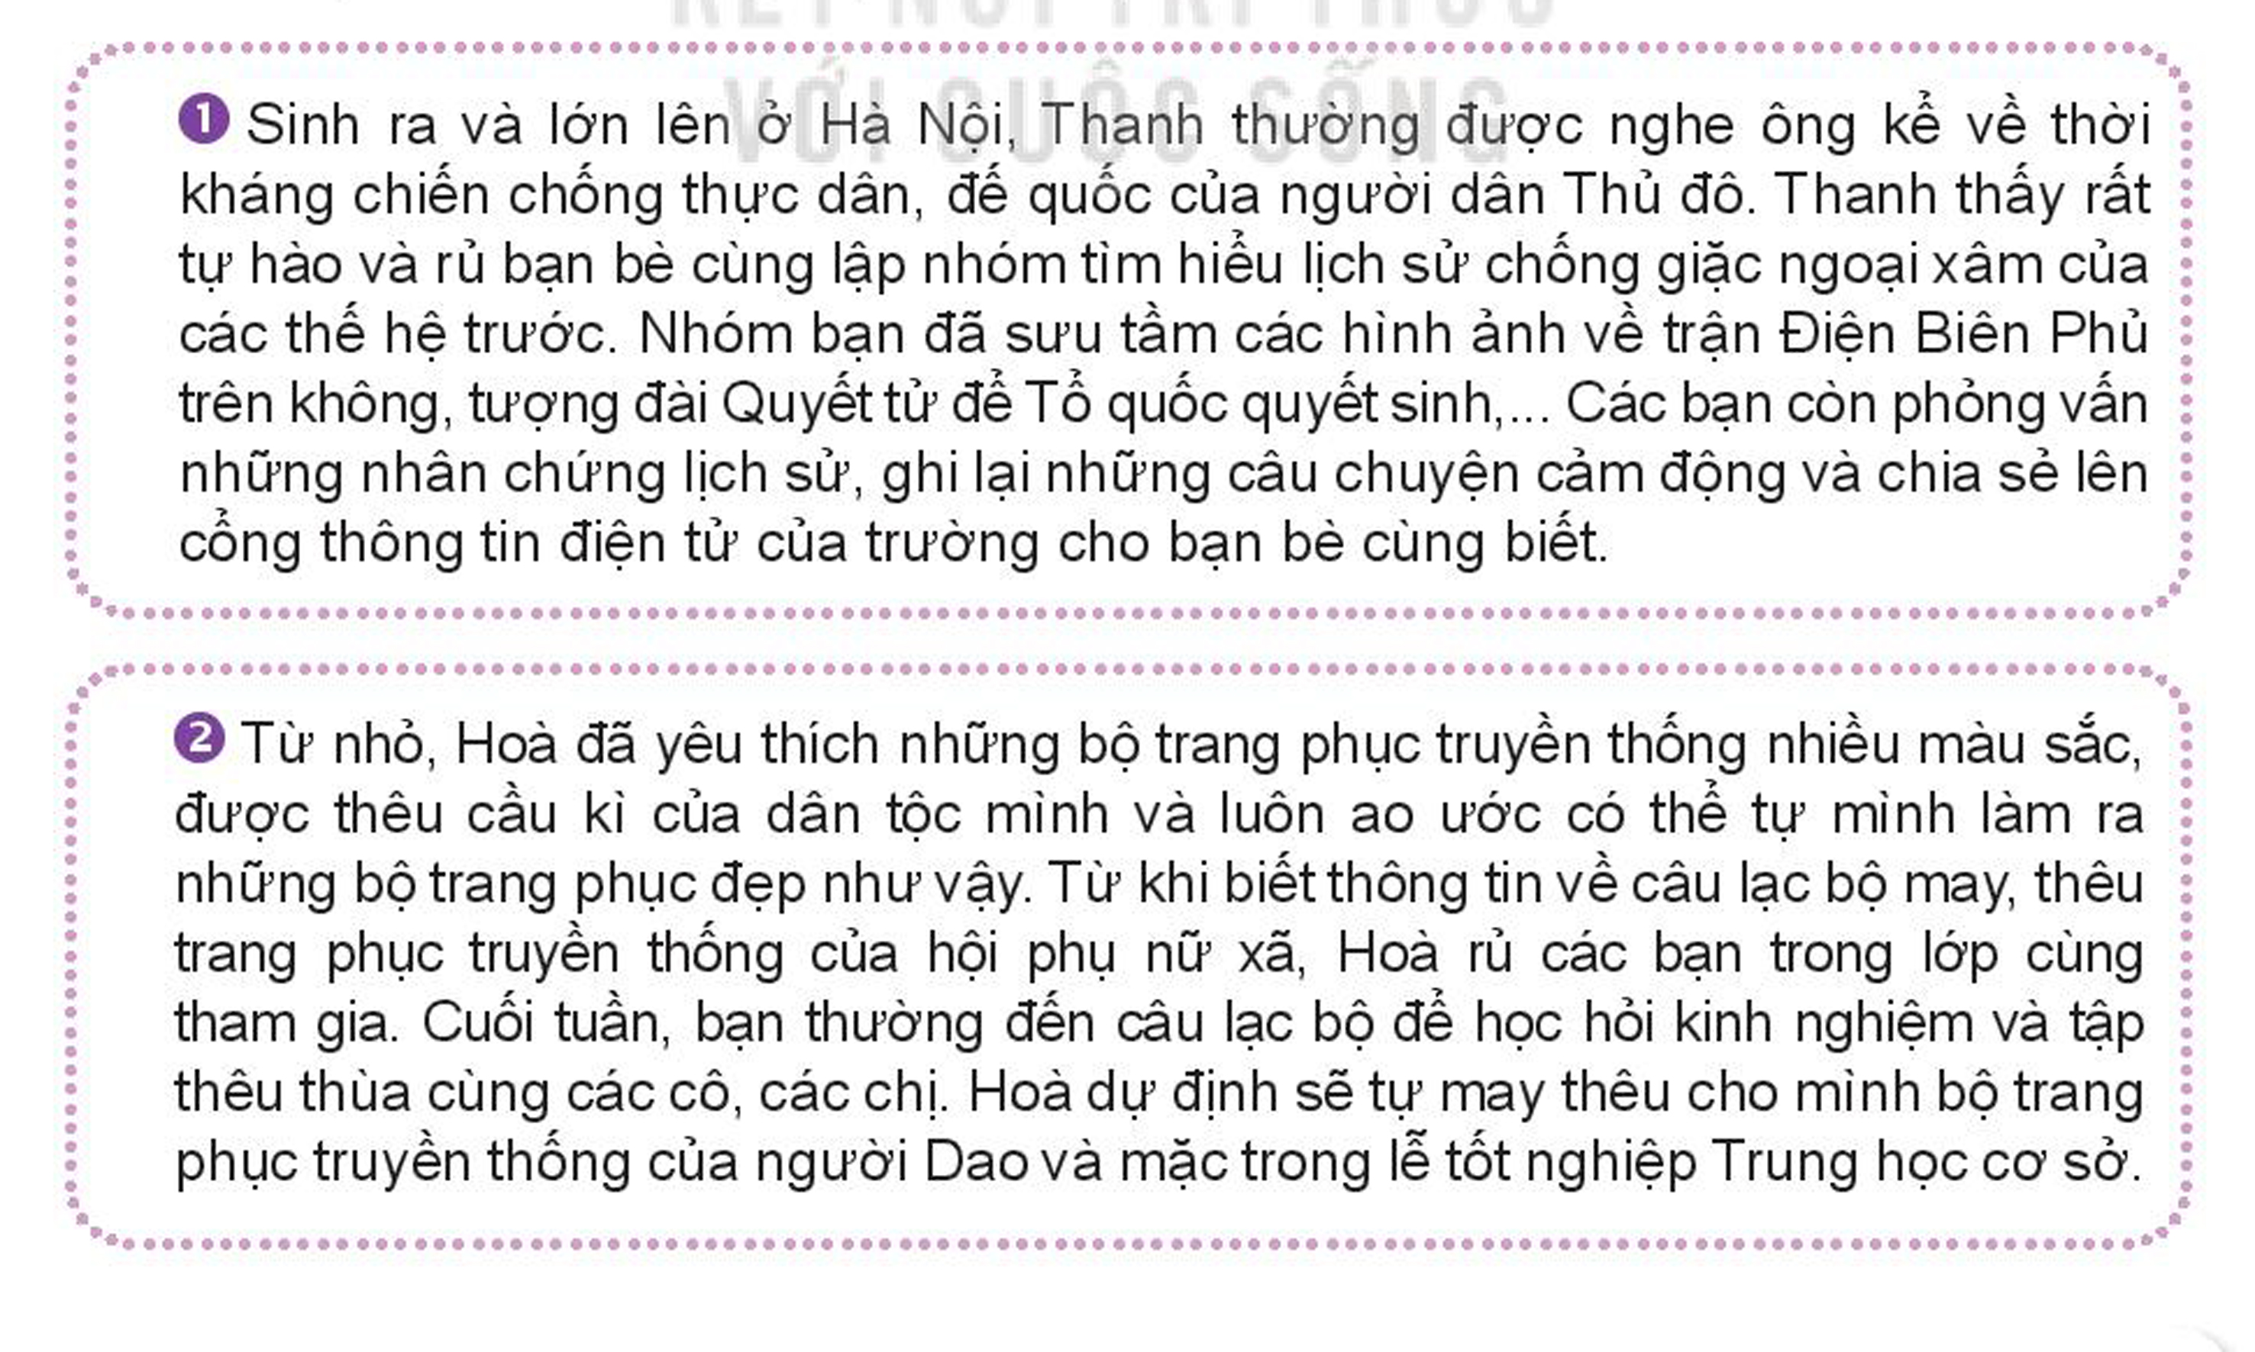
2. Giữ gìn và phát huy truyền thống của quê hương

Slide 16
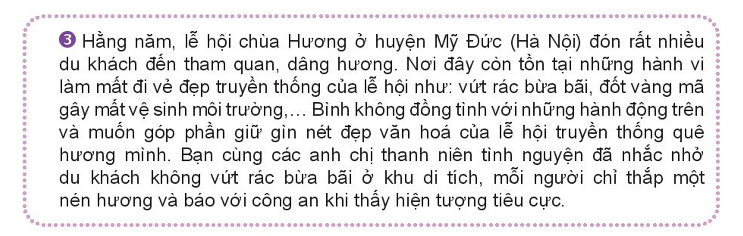
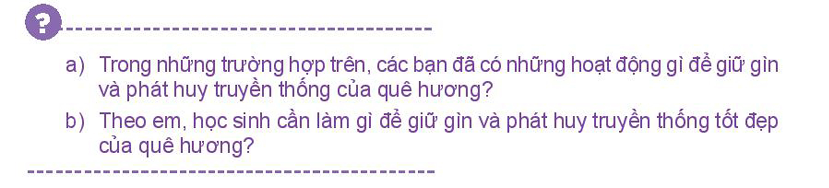
2. Giữ gìn và phát huy truyền thống của quê hương

Slide 17
Những hoạt động giữ gìn và phát huy truyền thống quê hương
Trường
hợp 1
Trường
hợp 2
Trường
hợp 3
Hòa đã tham gia câu lạc bộ may, thêu trang phục truyền thống và mong muốn được mặc bộ trang phục truyền thống trong lễ tốt nghiệp THCS.
Phê phản những hành động làm mất đi vẻ đẹp truyền thống của lễ hội quê hương như: vứt rác bừa bãi, hạn chế việc thắp hương và báo với các chú công an khi thấy hiện tượng tiêu cực.
Thanh thấy tự hào về tuyền thống yêu nước chống giặc của quê hương mình và đã hành động để giữ gìn và phát triển truyền thống đó

Slide 18
Việc làm góp phần giữ gìn và phát huy
1
Tôn trọng sự đa dạng văn hóa vùng miền
2
Kính trọng và biết ơn những người có công với quê hương
3
Tích cực tham gia các hoạt động đền ơn đáp nghĩa
4
Tích cực tham gia các sinh hoạt văn hóa ở địa phương
5
Phê phán việc làm tổn hại đến truyền thống quê hương

Slide 19
LUYỆN TẬP
Bài 1: Bày tỏ quan điểm
Bài 2: Hoàn thành gợi ý
01
02
Hoàn thành 4 bài tập sau
03
04
Bài 3: Bày tỏ quan điểm
Bài 4: Xử lý tình huống

Slide 20
Liệt kê những việc nên làm, việc không nên làm để phát huy truyền thống tốt đẹp quê hương
Việc nên làm | Việc không nên làm
Tìm hiểu, tham gia các lễ hội truyền thống, của địa phương, quê hương.
Phê phán những việc làm trái ngược với truyền thống tốt đẹp của quê hương.
Tiếp nối những truyền thống tốt đẹp như: chăm chỉ học tập, tham gia các câu lạc bộ về nghề truyền thông
Tuyên truyền, giới thiệu các giá trị văn hoá truyền thống.
Kính trọng người lớn tuổi, trân trọng những người lính, cựu chiên binh, đã chiến đấu vì đất nước,...
Chê bai các giá trị truyền thống.
Trêu chọc các bác thương binh, con em gia đình thương binh, liệt sĩ, người có công với cách mạng.
Viết, vẽ bậy lên các khu di tích, bảo tàng văn hoá.
Xả rác bừa bãi, tiếp tay cho việc chèo kéo khách du lịch,... tại các lễ hội.

Slide 21
3. Em đồng tình hay không đồng tình với những hành vi của các bạn dưới đây vì sao?
a
b
c
K cùng các bạn trong lớp lập nhóm tìm hiểu về truyền thống yêu nước chống giặc ngoại xâm của thành phố nơi mình sinh sống
Trong lễ hội đầu xuân, M theo một số anh chị em đi chèo kéo khách hàng mua quà lưu niệm
A vận động các bạn trong lớp tham gia hội thi “Tự hào truyền thống quê hương” do trường tổ chức
Đồng tình với hành vi này vì đây là hành động nên làm.
Đồng tình với hành vi này vì đây là hành động nên làm.
Đồng tình vì thông qua việc tham gia hội thi, học sinh sẽ hiểu hơn về truyền thống quê hương,

Slide 22
VẬN DỤNG
Notes:
22

Slide 23
TIÊU ĐỀ
Bài tập 2
Em hãy cùng các bạn trong nhóm tập hợp một làn điệu dân ca, điệu múa truyền thống hoặc một bài hát ca ngợi truyền thống quê hương để biểu diễn trước lớp
Yêu cầu
Học sinh làm bài tập theo nhóm tại nhà
Khuyến khích các hình thức tổ chức sáng tạo
Cách thực hiện

Slide 24
BÀI 1: TỰ HÀO VỀ
TRUYỀN THỐNG
QUÊ HƯƠNG
Tiết 3

Slide 25

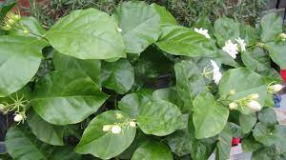
Hai hình ảnh dưới đây khiến em liên tưởng đến câu ca dao nào?
Chẳng thơm cũng thể hoa nhài
Dẫu không thanh lịch cũng người Tràng An.

Slide 26
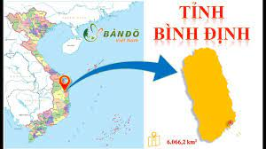
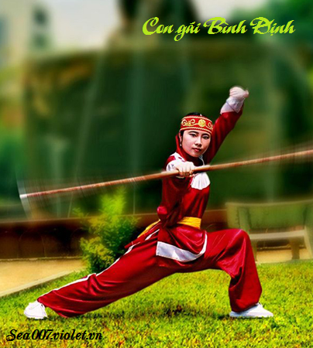
Hai hình ảnh dưới đây khiến em liên tưởng đến câu ca dao nào?
Ai về Bình Định mà coi
Con gái Bình Định cầm roi đi quyền..

Slide 27
Truyền thống dân tộc thể hiện qua câu ca dao
Câu ca dao | Truyền thống
Chẳng thơm cũng thể hoa nhài Dẫu không thanh lịch cũng người Tràng An. | Nếp sống thanh lịch của người Tràng An
Ai về Bình Định mà coi Con gái Bình Định cầm roi đi quyền.. | Truyền thống Võ cổ truyền Bình Định

Slide 28
TRUYỀN THỐNG QUÊ HƯƠNG
Ý NGHĨA
Thông tin trên đã nói đến truyền thống đoàn kết dân tộc và truyền thống tương thân tương ái, lá lành đùm lá rách.
Những truyền thống tốt đẹp này đã giúp dân tộc Việt Nam cùng nhau vượt qua mọi khó khăn, thử thách, góp phần tích cực vào quá trình phát triển của dân tộc và mỗi cá nhân.

Slide 29
LUYỆN TẬP
Bài 1: Bày tỏ quan điểm
Bài 2: Hoàn thành gợi ý
01
02
Hoàn thành 4 bài tập sau
03
04
Bài 3: Bày tỏ quan điểm
Bài 4: Xử lý tình huống

Slide 30
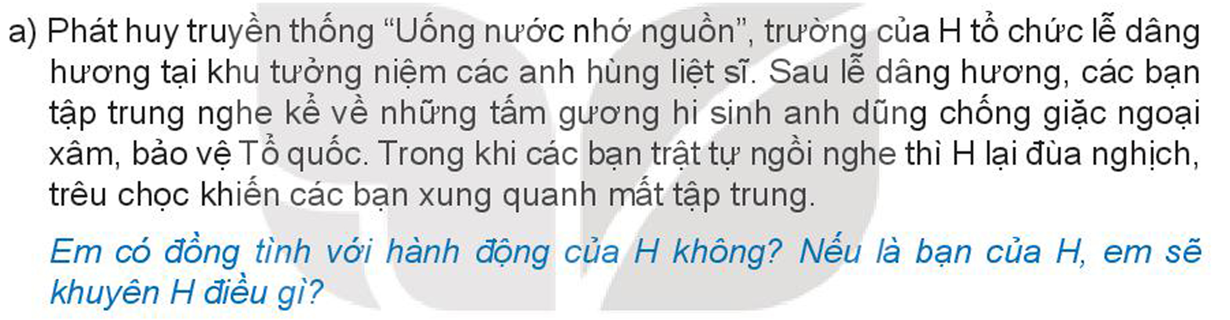
4. Xử lý tình huống
Em không đồng ý với hành động của H.
Em nên nói với H rằng học sinh cần nghe để biết và hiểu ông cha ngày xưa đã chiến đấu, hi sinh để bảo vệ Tổ quốc như thế nào. Từ đó trân trọng những thành quả chiến đấu của ông cha, quý trọng hoà bình và độc lập đất nước có được ngày hôm nay.

Slide 31
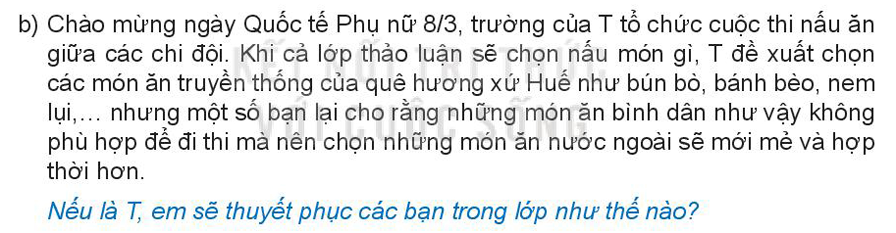
4. Xử lý tình huống
Nếu là T, em nên thuyết phục các bạn rằng các món ăn nước ngoài cũng rất thú vị nhưng những món ăn truyền thống quê hương đã tồn tại và phát triển từ lâu đời, có các giá trị đặc biệt.

Slide 32
VẬN DỤNG
Notes:
32

Slide 33
TIÊU ĐỀ
Bài tập 3
Em hãy cùng các bạn thiết kế tập san về chủ đề “ Tự hào về truyền thống quê hương”
Yêu cầu
Học sinh làm bài tập theo nhóm tại nhà
Khuyến khích các hình thức tổ chức sáng tạo
Cách thực hiện

